Slide 1
Шкідливі звички. Куріння.
Виконала :
Далека Алла Олексіївна.

Slide 2
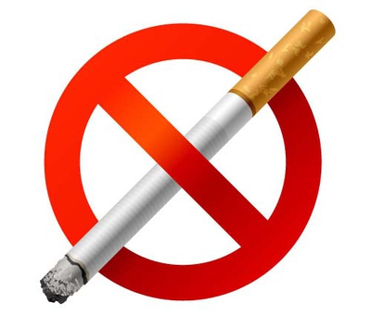
прес – реліз проект:
“Шкідливі звички.
Куріння.”
Завдання: показати негативний вплив шкідливої звички на організм людини,
застерегти від небажаних проявів, внаслідок куріння, виховувати дбайливе ставлення до свого здоров'я та до здоров'я оточуючих.
Метод організації проекту:комп'ютерна презентація.
Організація діяльності: лекція із застосуванням відеоматеріалу.
Результат діяльності: боротьба серед підлітків та молоді з шкідливими звичками, а саме – курінням.

Slide 3
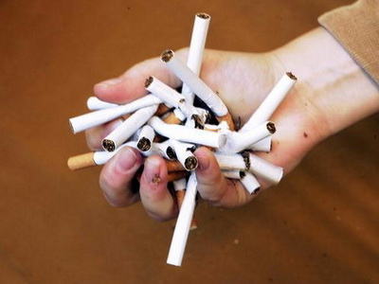
Куріння Що це таке? Звідки воно взялося?
12 жовтня 1492 року Колумб із своєю експедицією висадилися на Новій Землі. Місцеві жителі, які їх зустрічали мали у роті листя тютюну.
Європейці взяли листя собою і від того часу куріння заполонило весь світ. Пізніше куріння забаронили.
Та згодом Петро I з’їздив до Голландії. Вирощування тютюну стало державною справою. Ця звичка присутня і на даний час.

Slide 4
Що небезпечного у сигареті?
Наслідки цієї звички:
- серцеві приступи
-інсульти
- бронхіти
- емфіземи
- різноманітні онкозахворювання
( частіше рак легенів)
- інфаркти
- цигарка містить тютюн і смолу.
а) тютюн - викликає наркотичну залежність;
б) смола - містить у собі: ціанід,
бензол,
метоловий спирт,
ацетил.

Slide 5
Статистика тютюнопаління серед жінок та дівчат
- майже кожна п'ята жінка віку 20-59 років, що живе в місті, є активним курцем,
- жінки, що викурюють щодня до 10 цигарок (60,7%)
-з 30-річного віку, кожна третя жінка викурює щодня від 10 до 20 сигарет
-більше пачки на день викурюють 6-7% жінок віком 20-49 років і 15% жінок віком 50-59 років
- 29,7% жінок, зменшивши кількість цигарок, продовжували курити в першу половину вагітності,
5% - до пологів.
Причини паління серед жінок
стресові ситуації, пов'язані з роботою
- конфлікти в особистому житті
- 15,3% жінок вважають, що паління допомагає їм у створенні іміджу сучасної жінки
12% - розглядають його, як фактор, що допомагає подолати самотність, сприяє комунікабельності
- 12,2% не змогли сформулювати конкретну причину.
Жінки, які палять, частіше страждають непліддям.

Slide 6
Як впливає тютюнопаління на підлітка
- депресії
- негативний вплив на розвиток головного мозку
- нікотин руйнує стінки судин
- погана циркуляція крові
- знижується фізичний розвиток підлітка
- низька працездатність
- швидка стомлюваність
- куріння руйнує гени

Slide 7
Чому підлітки курять?
1. Прагнення наслідувати дорослих.
2. Бажання відчути себе «справжнім» дорослим.
3. Спосіб завоювання авторитету в ровесників і старших.
4. Паління допомагає підлітку завести знайомства
5.Паління полегшує спілкування.
6. Протест проти диктату і заборон дорослих.
7. Слідування моді.
8. Засіб релаксації, «зняття» негативних емоцій.
9. Нездатність сказати «ні» на пропозицію закурити.
10. Випадкове паління, «за компанію».
11. Наявність величезної кількості курців навколо підлітка .

Slide 8
Паління і дитина
- якщо батьки палять під час вагітності, вірогідність астми для їх малюка до того, як він досягне віку 4-х років, зростає вдвічі
- якщо новонароджений живе в будинку, де палять, то існує вірогідність різних алергічних захворювань
- у багатьох з цих дітей розвивається хронічна астма".

Slide 9
Як захистити право дітей на здоров’я?
- в Україні законом, наказами по міністерствах заборонено курити в навчальних, закладах
спортивних закладах
медичних закладах
-створення антитютюнової реклами
- проведення бесід у школах, на підприємствах про шкоду тютюнопаління
- виступи на радіо та телебаченні проти куріння,
- зустрічі з лікарями
- ознайомлення батьків з матеріалами “Конвенції ООН про права дитини”

Slide 10
Обмеження на куріння захищає право на чисте повітря і здорове середовище не лише тих, хто не курить, але і тих, хто курить
- примусовий вихід із приміщення
- обмеження на куріння в приміщенні, особливо житловому
обмеження куріння в громадських місцях
- штрафи для порушників
- законодавчі заборони забруднювати повітря тютюновим димом (та система їх суворого дотримання)

Slide 11
Куріння – проблема батьків і дітей
- діти люблять наслідувати
- негативний вплив телебачення
- вплив оточення на дитину
- негативний авторитет
- протидія забороні не курити
починати виховання треба з батьків, кожному з себе

Slide 12
10 серйозних аргументів, щоб кинути курити
1. У кожному п’ятому випадку смерті людини старшої за 35 років винні цигарки.
2. Жінка, яка не кинула курити до 35 років, живе на п’ять, а чоловік на сім років менше, ніж їхні ровесники.
3. Від хвороб серця ті, хто курить, гинуть удвічі частіше, ніж ті, хто ігнорує цигарки.
4. Сигарета - винуватиця раку легень у 90 відсотках випадків, а в 30 - причина смерті від раку губи, глотки, гортані, стравоходу, підшлункової залози, нирок, шийки матки.
5. Служителі сигаретного культу (а особливо їхні діти) у 5-8 разів частіше застуджуються, хворіють на бронхіт, запалення легень та бронхіальну астму.
6. Куріння пригнічує роботу шлунка і сприяє розвитку виразкової хвороби.
7. У жінок цигарка зменшує рівень естрогену в крові й наближує менопаузу.
8. Куріння під час вагітності загрожує втратою дитини.
9. Додаткова сітка зморщок у курильниці зовні додає їй у середньому три - п’ять років.
10. Куріння в поєднанні з гормональними контрацептивами у 20 разів збільшує ризик розвитку інсульту.

Slide 13
Як ньюйоркці курити припинили
- підвищили ціни на тютюнову продукцію майже втричі;
- мерія ухвалила закон у якому заборонялося курити у місцях, де знаходяться діти, хворі люди та люди похилого віку;
- проводились заходи з очищення повітря;
-заохочували керівників та бізнесменів до політики обмеження куріння;

Slide 14
Україна займає 17 місце у світі по числу викурених цигарок
Наша держава займає 2-ге місце по кількості викурених цигарок на одного громадянина. На кожного українця припадає понад 2500 сигарет - майже 7 щоденно.

Slide 15
Міжнародний День некуріння
31-го Травня 2007
Міжнародний День некуріння

Slide 16
Жити чи курити? Обери!!!
найкращий спосіб кинути палити - не починати взагалі

